Slide 1


Gestão de Iluminação Pública
Apresentado por
Eng. André Cardoso

Slide 2
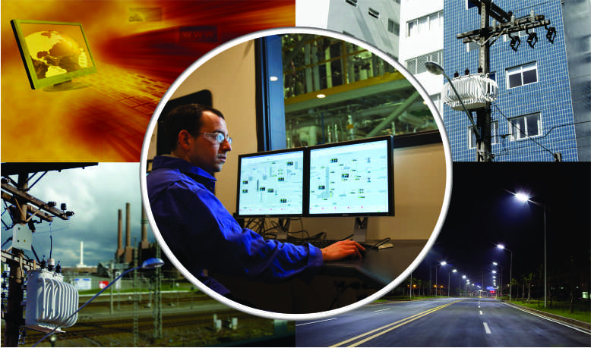
Gestão de Iluminação Pública

Slide 3
Nova Resolução
sobre Iluminação Pública

Slide 4

Nova Legislação
Resolução ANEEL 414/2010
Art. 218. Nos casos onde o sistema de iluminação pública estiver registrado como Ativo Imobilizado em Serviço – AIS da distribuidora, esta deve transferir os respectivos ativos à pessoa jurídica de direito público competente no prazo máximo de 24 (vinte e quatro) meses, contados da data da publicação desta Resolução.
Prazo para transferência total: 09/09/2012

Slide 5
Gestão de
Iluminação Pública

Slide 6
Modelo Básico
Censo de Iluminação Pública
Levantamento do patrimônio de IP do município, apurando qual a tecnologia existente em cada luminária (tipo de lâmpada, consumo, reator, foto sensor, etc.)
Levantamento de coordenadas geográficas dos postes com GPS
Levantamento do estoque de material de IP
Identificação dos pontos com numeração individual (adesivo ou placa)

Slide 7
Modelo Básico
Sistema de Gestão de Iluminação Pública
Gestão online via web com todos os dados do sistema de IP
Plataforma geo-referenciada (Google Maps ou Google Earth) dos pontos de IP
Controle das falhas das luminárias
Gestão de estoque de materiais para IP, evitando perdas e fraudes
Sistema de acompanhamento de execução da manutenção

Slide 8
Modelo Básico
Contato com a População
Call Center (0800) para atendimento de reclamações de falhas e luminosidade, solicitações de novos pontos de iluminação, elogios ao sistema
Remessa de e-mails, torpedos ou telegramas a todos os Munícipes que ligaram para a linha 0800 informando sobre o andamento de suas solicitações, promovendo uma comunicação positiva entre o Governo e a população

Slide 9
Modelo Avançado
Censo de Iluminação Pública
Sistema de Gestão de Iluminação Pública
Contato com a População
+
Aplicação de Tecnologia EletroControl GIP

Slide 10
Aplicação de novas
Tecnologias para a
Gestão de Iluminação
Pública- GIP

Slide 11





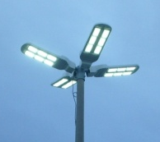
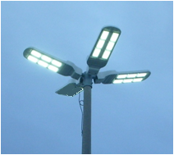
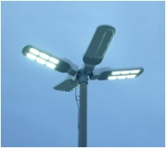
Eletrocontrol GIP
DATA CENTER
Servidor de Dados e
Aplicação
Microcomputador
Administrador
do sistema
Notebbok
Equipes de
Manutenção
de campo
Internet
A Implantação objetiva gerar:
Ajustes de consumo
Economia com tarifas
Programação de custos
Planejamento de manutenção
Redução de falhas
Identificação de furto de fiação
Identificação de desvios de energia
Auditoria de contas
Desligamentos programados
Segurança
Portal
Dados
Celular
SMS
HandHeld
GPRS
Internet
Base para
até 500
luminárias
Controlador autônomo
Controlador autônomo
CONTROL GIP
Desligamentos programados
RF
RF
100% de toda rede
ligada 12h/dia
Desligamento
Após 23 hs de 25% da rede
Desligamento
Após 01hs de 50% da rede
RF

Slide 12

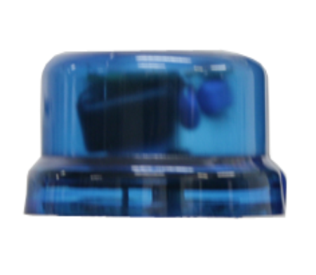

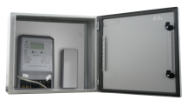
GERENCIAMENTO DE ILUMINAÇÃO PÚBLICA
Rede Coletiva
No caso em que as luminárias estão conectadas em linhas comuns a alimentações de residências ou comercio é necessário medir corrente, tensão, potência, energia ativa, reativa, total da luminária individual.
Rede Individual
Mede tensões, correntes, fator de potencia, potência ativa, reativa, total, distorção, energia ativa, reativa, total, distorção harmônica.

Slide 13

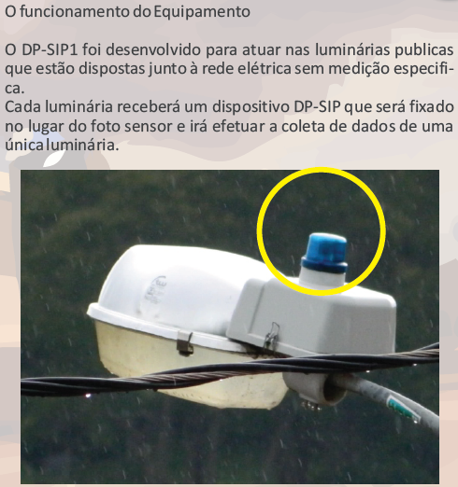
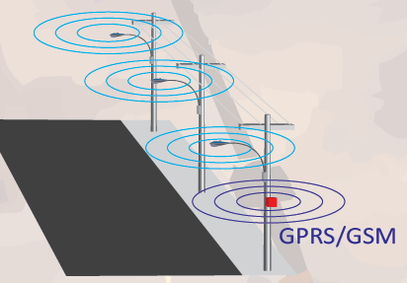
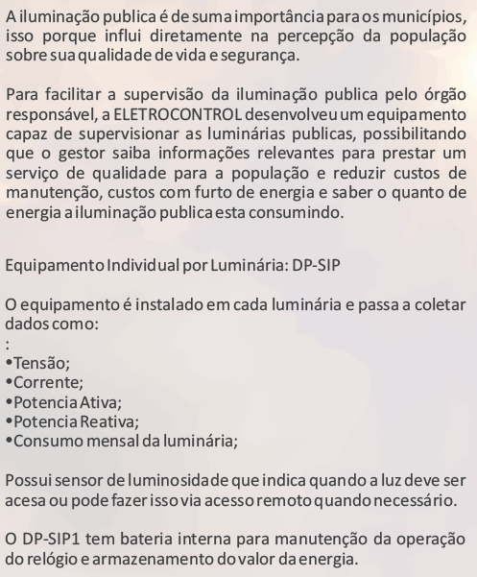
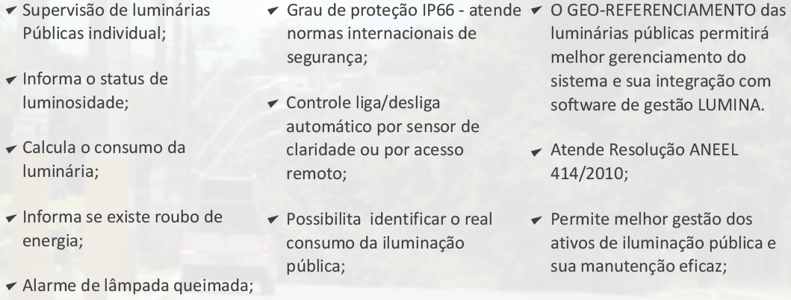
Equipamentos para Gestão de Circuitos de IP

Slide 14


Equipamentos para Gestão de Circuitos de IP
Rede Coletiva
Os dispositivos eletrônicos são instalados no topo da luminária.

Slide 15


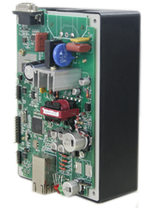
Equipamentos para Gestão de Circuitos de IP
Rede Coletiva
Cada dispositivo coleta os dados de sua luminária e comunica-se por rádio com os demais, formando uma rede MESH.
Os dados são enviados para um Centralizador que irá enviar para internet.

Slide 16


Equipamentos para Gestão de Circuitos de IP
Rede Coletiva
Todos os dados são enviados ao Centralizador capaz de monitorar até 500 luminárias ao mesmo tempo, os dados são enviados via internet para a central de controle.

Slide 17

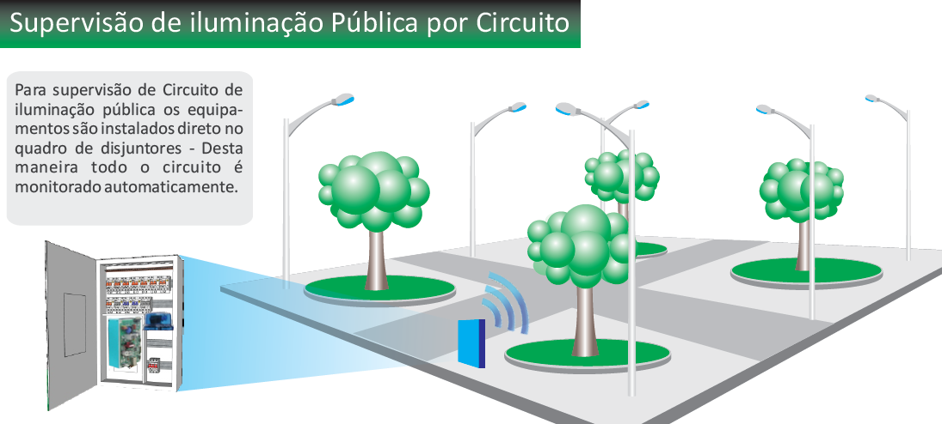
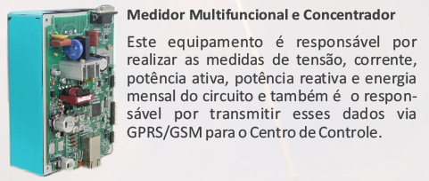
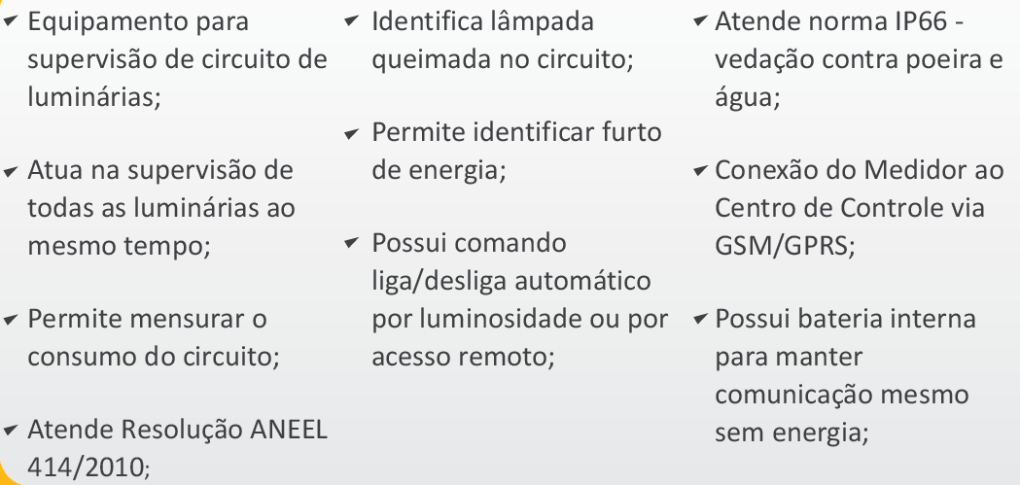
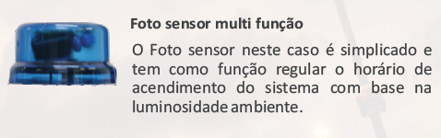
Equipamentos para Gestão de Circuitos de IP

Slide 18

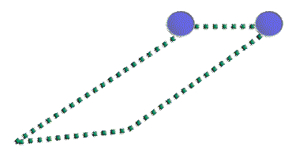
Equipamentos para Gestão de Circuitos de IP
Rede Individual
Um único equipamento monitora cerca de 50 postes e envia os dados coletados para internet.

Slide 19

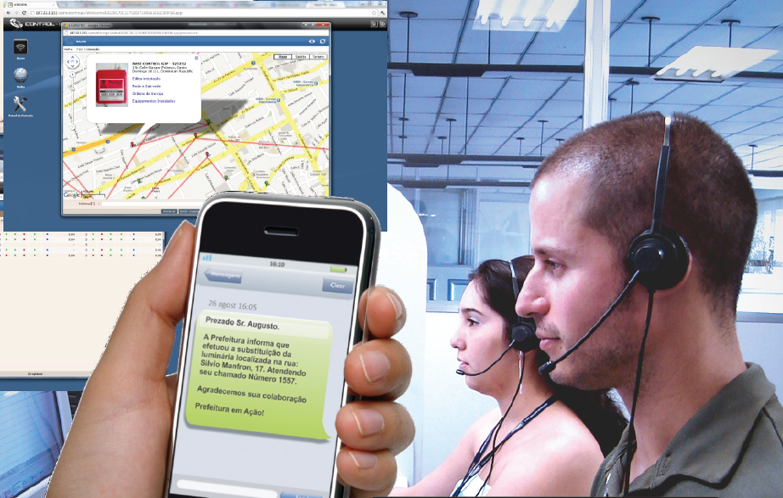
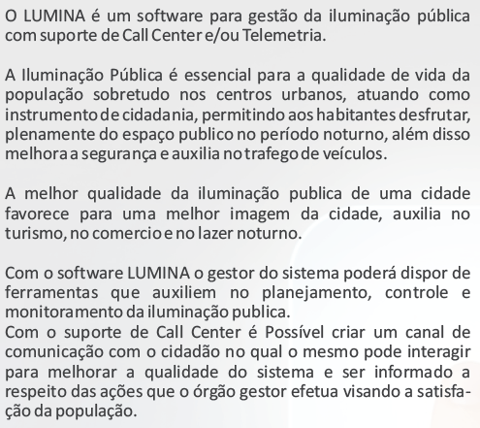
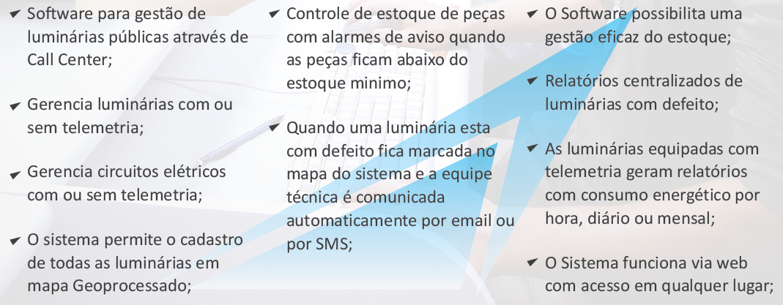
Software de Gestão da Iluminação Pública
Com comunicação para Centro de Controle.

Slide 20


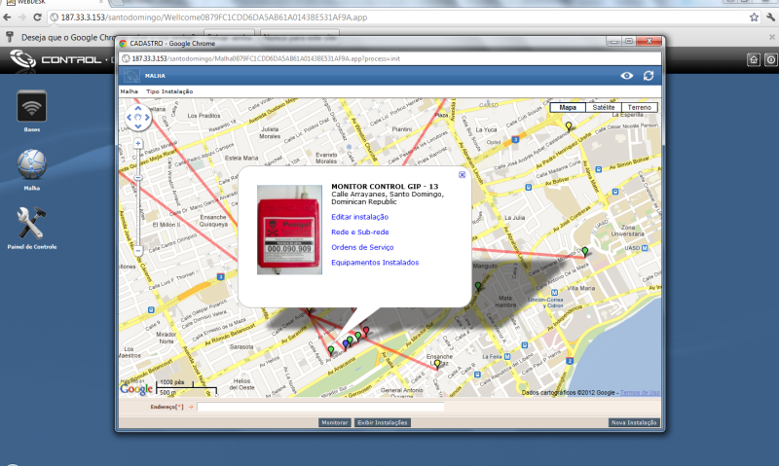
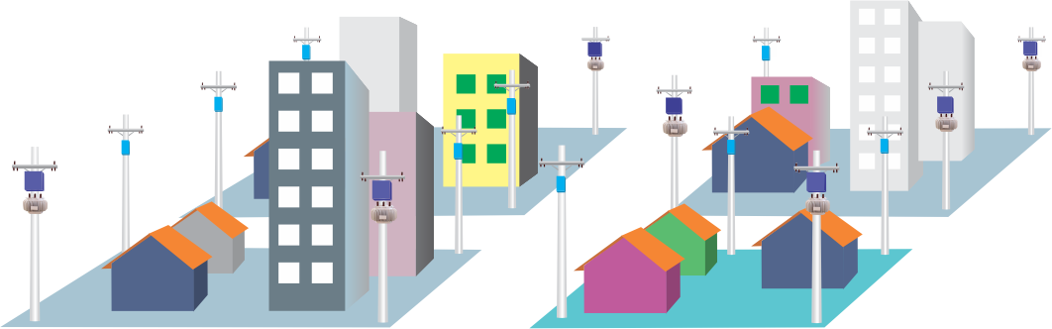
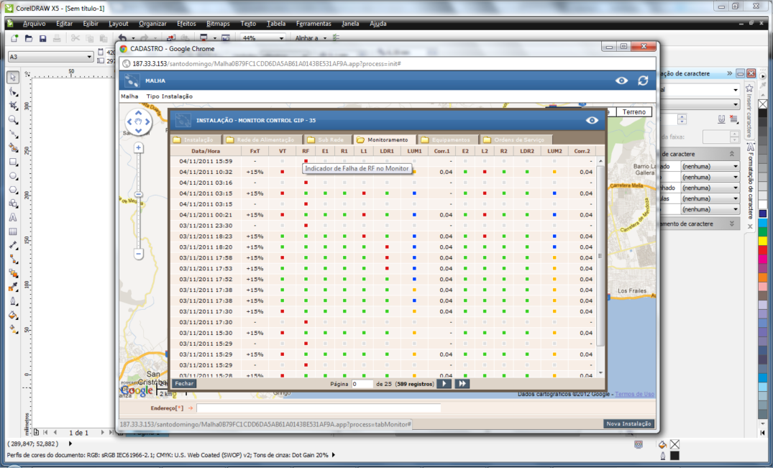
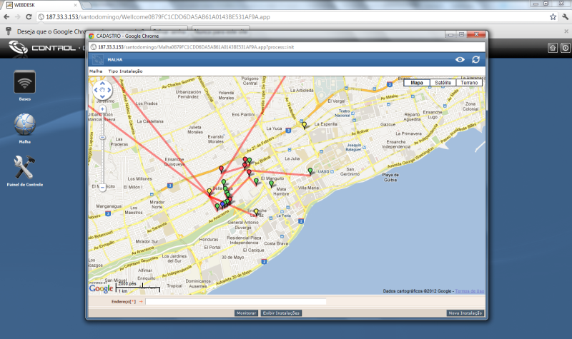
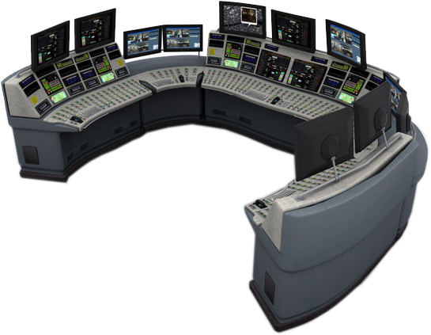
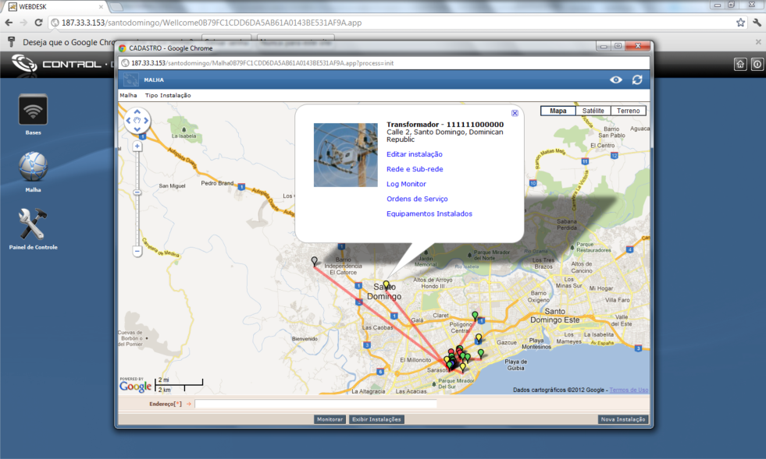
Gestão da Iluminação Pública
Com comunicação para Centro de Controle.
O sistema passa a ser monitorado em tempo real, e gerando relatórios, estatísticas, alarmes, informações sobre o estado da rede e dos luminárias públicas.

Slide 21

Tecnologia de
Iluminação LED

Slide 22
Porque Migrar Para Tecnologia LED
Economia de energia – Redução entre 50% e 90%.
Vida útil muito maior – Acima de 50.000 horas, muitíssimo maior dos que as outras tecnologias.
Eficiência – Mais de 90% da energia consumida é transformada em luz e não em calor.
Sustentabilidade – 98% recicláveis e não usam mercúrio em sua fabricação.
Redução de falhas – Não tem partes móveis ou quebradiças. Trabalha “frio”.
Ecologia – Não emitem raio UV e por isso não atraem insetos e nem envelhecem objetos expostos à sua luz

Slide 23
Porque Migrar Para Tecnologia LED
Operação contínua – Religam imediatamente, sem delay.
Eliminação de Efeito Joule (Perdas por aquecimento da rede) – Fator de potência acima de 0,95
Descarte simplificado – Não usa mercúrio.
É o melhor para a vista humana – Não provocam efeito estroboscópico, tem alto índice de reprodução de cores (IRC), suas lentes eliminam ofuscamento e a temperatura de cor é ajustável.
Menor poluição luminosa – Foco naturalmente direcionado.
Tecnologia , inovação e modernidade - Tecnologia “jovem” e em pleno desenvolvimento ao contrário do Vapor de Mercúrio (Já obsoleto) e do Sódio (Final de período de aplicação) com muita possibilidade de evolução e crescimento – Considerada mundialmente como a única tecnologia de iluminação implementável já em futuro próximo .

Slide 24
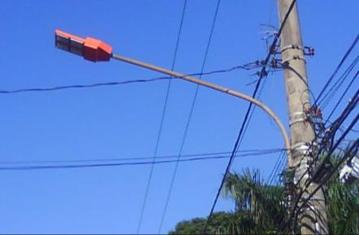
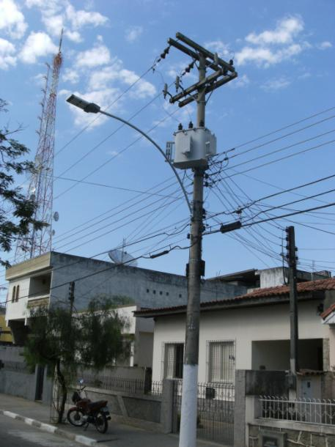
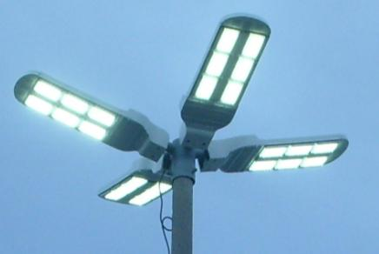
Aplicação de LED na Iluminação Pública
Luminária Hexa – Campo Grande – Mato Grosso do Sul
Luminária Hexa – Rio de Janeiro – Rio de Janeiro
Luminária Hexa – Campos dos Goytacazes - Rio de Janeiro

Slide 25
Parceria
Público-Privada

Slide 26

Processo Básico
Adequação Legal
(Criação de Lei municipal)
Realização de Estudo de Viabilidade da PPP
Contratação de SPE para implantação e operação por período entre 20 e 35 anos

Slide 27
Abrangência
Iluminação Decorativa
Iluminação de Praças Esportivas
Iluminação Pública
Iluminação Predial
Iluminação com Alimentação Solar ou Eólica
Gestão de rede de iluminação do município

Slide 28
Formatação do Consórcio e SPE
Sistema de Gestão de Redes de Iluminação
Tecnologia Implantação e Operação
Investimento
Gestão e Documentação

Slide 29
Fluxo Básico de Implantação
Estudo de Viabilidade Técnica e Financeira
Instauração de Lei Municipal
Estruturar Garantias
Formação de Conselho Gestor
Audiência Pública
Edital
Fase 1: Preparação
Projeto Executivo
Eliminação de Defeitos e Falhas
Redução do Déficit
Instalação Control GIP
Aquisção Energia Mercado Livre
Plano de Migração
Fase 2: Implantação
Migração Continuada 60 meses
Projeto MDL
Ajustes do Programa
Plantio 2 árvores a cada luminária
Após 50.000 Horas reforma
20 a 35 Anos de Projeto
Fase 3: Consolidação

Slide 30
Custeio do Projeto
CIP Contribuição de Iluminação Pública
Redução de Consumo mínima de 55%
Redução de Custos de Administração
ADM MUNICÍPIO
Redução de Investimentos Futuros
Créditos de Carbono
Redução de Custos de Manutenção

Slide 31
Mudança de Conceito
Formato Usual
Obra
Desempenho possível
PPP
Serviço remunerado
Padrão desejado de serviços (SLA)
Custos conforme demanda variável
Suporte financeiro 100%
Generalização
Investimento limitado
Riscos para o setor público
Total previsibilidade de custos
Participação setor privado
Especialização
Investimento necessário
Riscos assumidos setor privado

Slide 32
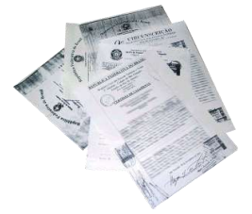
Garantias
Garantias agregáveis ao processo de financiamento de bens e serviços
Empresa ou Fundo Garantidor
(de natureza privada)
Recursos do Fundo
Dotações Orçamentárias - Excedente
Rendimento de Aplicações
Recursos de Operação de Créditos
Imóveis
Títulos da Dívida Pública – Operação
Fiança Bancária
Direito de uso de Superfície
Gestão do Fundo – Agente Financeiro

Slide 33
Detalhes do Projeto Executivo
ANÁLISE DA SITUAÇÃO
Iluminação Pública
Processos
PROJETO EXECUTIVO
ILUMINAÇÃO PÚBLICA
Cadastramento
Gestão de rede de IP
Iluminação Predial
Outros Consumos
Relac. Concessionária
Gestão de rede
ILUMINAÇÃO PREDIAL
Recuperação
Iluminação Pública
Iluminação Predial
Consumo Geral
P&D
Programas de Eficiência
Iluminação LED
Iluminação LED
OUTROS CONSUMOS
Motores
Ventilação
Refrigeração
PROCESSOS
MDL e Consumo Água
Tarifário
Programas

Slide 34
Obrigado
Endereço
André Cardoso
Diretor Técnico
Radio Nextel: 32*104
Tel (55 21) 7843-2980
Tel. (55 21) 2210-1971
CEP – 20.540-002
Rio de Janeiro – RJ - Brasil
Rua Barão de Mesquita, 1.029 - Grajaú

